Slide 1
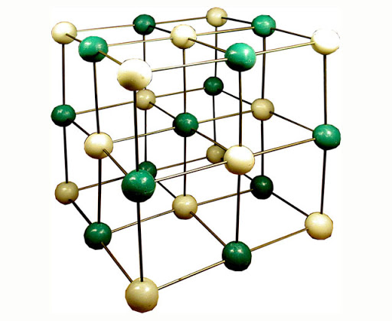
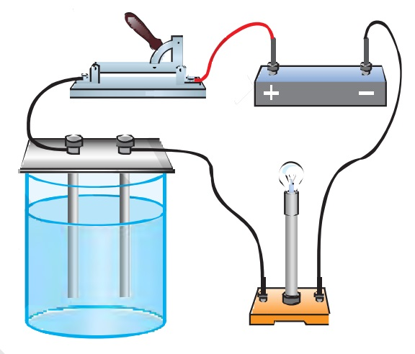
FIZIKA
8-sinf

Slide 2
MUSTAHKAMLASH
Qizdirilganda metallardan elektronlarning ajralib chiqishi nima deb ataladi?
Termoelektron emissiya
Katod va anod kavsharlangan vakuumli kolba (nay)ga aytiladi.
Diod deb nimaga aytiladi?
Vakuumda oqib o‘tgan anod tokini qaysi formula yordamida hisoblaymiz?
$$I=\frac{Ne}{t}$$

Slide 3
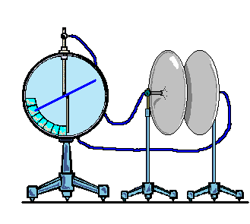
FIZIKA
FIZIKA
MAVZU: GAZLARDA ELEKTR TOKI

Slide 4
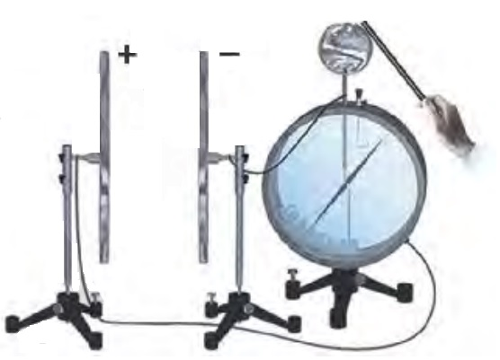
GAZLARDA ELEKTR RAZRYAD
Yassi kondensatorni elektrometrga ulab, elektrometrni zaryadlaylik. Bunda ma’lum, qiymatni ko‘rsatib turgan elektrometr qiymati o‘zgarmaydi. Bu esa kondensator qoplamalari orasidagi havo orqali zaryad o‘tmayotganligini bildiradi. Demak, quruq havoni xona temperaturasida dielektrik deb hisoblash mumkin.

Slide 5
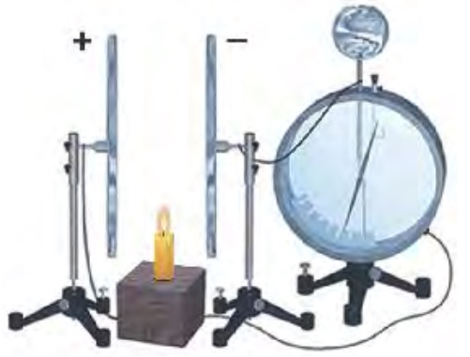
GAZLARDA ELEKTR RAZRYAD
Sham yoqib, kondensator qoplamalari orasidagi havoni isitaylik. Shu zahoti elektrometr ko‘rsatkichi kamaya boshlaydi, ya’ni kondensator zaryadsizlanadi. Demak, isitilgan havodan tok o‘tadi.
Gaz orqali elektr toki o‘tishi jarayoni gaz razryadi deb ataladi.

Slide 6
GAZLARNING IONLASHISHI
Havo tarkibida azot, kislorod, vodoroddan tashqari bir foizga yaqin neon, argon kabi inert gazlar ham mavjud. Xona haroratida havodagi barcha atom va molekulalar neytral holatda bo‘ladi. Havo isitilganda neytral atomlar ionlarga aylana boshlaydi, ya’ni ionlashadi. Bu jarayon qanday kechishini neon va argon inert gazlari misolida ko‘rib chiqaylik.

Slide 7
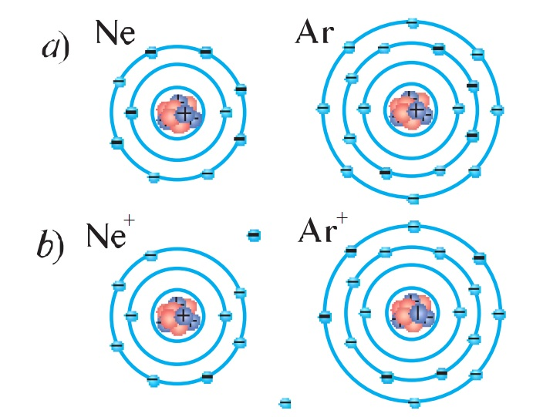
GAZLARNING IONLASHISHI
Neon $(Ne)$ yadrosi atrofida orbita bo‘ylab 10 ta, argon $(Ar)$ yadrosi atrofida esa 18 ta elektron aylanib yuradi. Ularda tashqi elektron qobig‘ida 8 tadan elektron bo‘lib, tugallangan hisoblanadi. Neon yadrosining zaryadi $+10e$ ga, elektronlarining jami zaryadi $−10e$ ga teng. Argonniki esa mos ravishda $+18e$ va $−18e$ ga teng.

Slide 8
GAZLARNING IONLASHISHI
Alohida olingan $Ne$ va$Ar$ atomlari elektr jihatidan neytraldir. Havo isitilganda $Ne$ va$Ar$ atomlarining tashqi elektron qobig‘ida aylanib yurgan elektronlardan biri atomni tark etadi. Bitta elektronini yo‘qotgan $Ne$ atomi ${Ne}^{+}$ ioniga, $Ar$ atomi esa ${Ar}^{+}$ ioniga aylanadi.

Slide 9
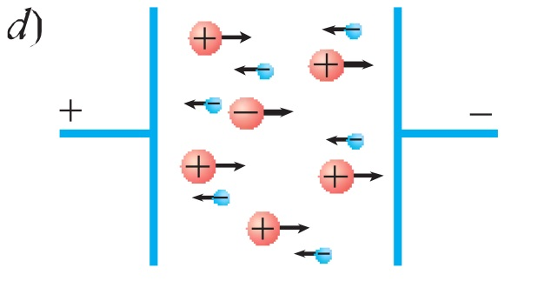
GAZLARNING IONLASHISHI
Temperatura qancha yuqori bo‘lsa, havoda shuncha ko‘p ion hosil bo‘ladi.
Elektr maydon ta’sirida ${Ne}^{+}$ va ${Ar}^{+}$ ionlari kondensatorning manfiy zaryadlangan qoplamasi tomon, atomlardan ajralib chiqqan elektronlar esa musbat zaryadlangan qoplamasi tomon harakatlanadi. Natijada havodan tok o‘tadi.

Slide 10
GAZLARNING IONLASHISHI
Gazlarning elektr o‘tkazuvchanligida, bir tomondan, ionlar ishtirok etishi elektrolitlarning o‘tkazuvchanligiga, ikkinchi tomondan, unda elektronlarning ishtirok etishi metallarning elektr o‘tkazuvchanligiga o‘xshaydi.
Gazlarda elektr o‘tkazuvchanlik elektr maydonda ionlar va erkin elektronlarning tartibli harakatidan iborat.

Slide 11
REKOMBINATSIYA
Tashqi elektr maydon uzilganda, ya’ni ionlashtiruvchi tashqi ta’sir to‘xtatilganda, gazdagi elektron va ionlar bir-biri bilan qo‘shilishi natijasida yana neytral atomlarni hosil qilishi ham mumkin.
Elektron va musbat zaryadli ionlarning qo‘shilishi natijasida neytral atomlar hosil bo‘lish jarayoni gazlarda zaryadli zarralarning rekombinatsiyasi deb ataladi.
Tashqi ta’sir to‘xtatilgan vaqtda zaryadli zarralar faqat rekombinatsiya tufayli yo‘qoladi va gaz yana dielektrikka aylanadi.

Slide 12
MUSTAQIL BAJARISH UCHUN TOPSHIRIQLAR:
Gazlarda elektr tokining o‘tishini qay tarzda amalga oshirish mumkin?
Nima sababdan havo isitilganda undan elektr toki o‘tadi?
Gazlarda elektr o‘tkazuvchanlikda qanday zarralar ishtirok etadi?
Rekombinatsiya deb qanday jarayonga aytiladi?

